Slide 1
Правильные ответы:
I вариант: три – арг – тир - арг
II вариант: тир – гли – иле - лей

Slide 2
Дайте самому лучшему повару сколько угодно свежего воздуха, солнечного света и целую речку чистой воды и попросите, чтобы из всего этого он приготовил вам сахар, крахмал, жиры и зерно – он решит, что вы над ним смеётесь.
К.Тимирязев

Slide 3
Тема урока: Фотосинтез
Цель: изучить условия протекания фотосинтеза, показать его важность для жизни на Земле.

Slide 4
Фотосинтез – процесс образования органических веществ из углекислого газа и воды при участии энергии солнечного света
( от греч. «фото» - свет, «синтез» - образование).
Суммарное уравнение фотосинтеза:
СВЕТ
6СО₂ +12Н₂О (С₆Н₁₂О₆)n + 6О₂ + 6Н₂О
ХЛОРОФИЛЛ

Slide 5
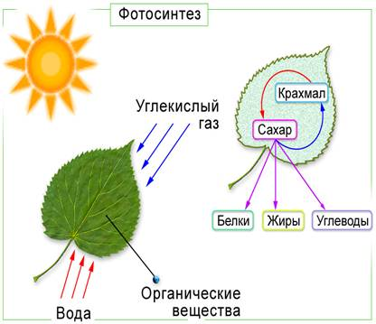

Slide 6
Демонстрационный опыт № 1 «Образование крахмала на свету»
Цель:
Что наблюдали | Вывод

Slide 7
Демонстрационный опыт №2 «Выделение кислорода при фотосинтезе»
Цель:
Что наблюдали | Вывод

Slide 8
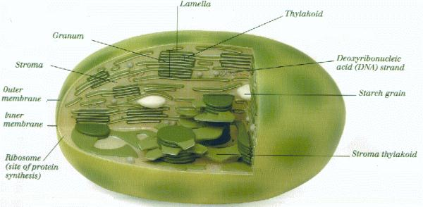
Живая фабрика

Slide 9
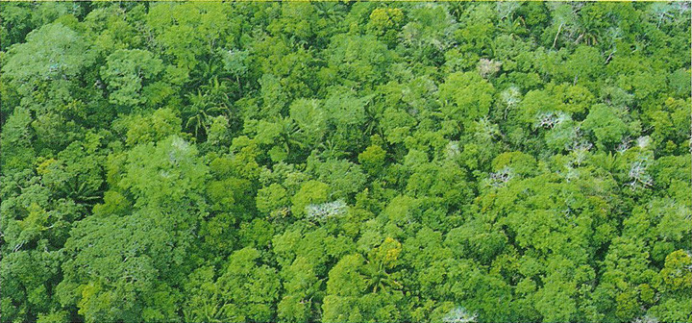
Масштабы фотосинтеза
Ежегодно образуется
1,7 млрд. т углерода
150 млрд. т органического вещества
200 млрд. т кислорода
Запасается 1-1,5% солнечной энергии

Slide 10
Задание: прочитайте стихотворение и выпишите условия протекания фотосинтеза, а также продукты реакции образования из неорганических веществ органических.
Вода, по стеблям поднимаясь
Идет к зеленому листу
И с СО₂ соединяясь
Дает нам сахар на свету.
Вот так творение природы -
Полезный, добрый хлорофилл
Способен прокормит народы
Хотя уж к вечеру без сил.

Slide 11
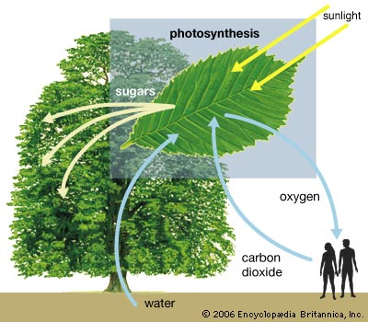
Условия фотосинтеза:
Свет
Хлорофилл
Вода
Углекислый газ

Slide 12
Шкала перевода баллов в оценку:
22 балла и выше – пятерка
17-21 баллов – четверка
12-16 баллов – тройка
11 баллов и ниже - двойка

Slide 13
Задание на дом
Изучить * 15, ответить на вопросы после параграфа.
Задание по выбору:
Составить вопросы к тесту параграфа
Составить кроссворд по последним параграфам данного раздела.

Slide 14
Когда-то, где-то на Землю упал луч Солнца, но он упал не на бесплодную почву, он упал на зеленую былинку пшеничного ростка, или, лучше сказать, на хлорофилловое зерно. Ударяясь о него, он потух, перестал быть светом, но не исчез. В той или другой форме он вошел в состав хлеба, который послужил нам пищей. Он преобразился в наши мускулы, в наши нервные клетки. Этот луч Солнца согревает нас. Он приводит нас в движение. Быть может, в эту минуту он играет в нашем мозгу
К. Тимирязев.

